Slide 1
Kанали продаје и дистрибуција

Slide 2
Канали маркетинга (дистрибуције) као инструмент међународног маркетинга
Они су једини инструмент маркетинг микса институционалног карактера. Или постоје или их компанија гради сама, односно у партнерству!!!
Развијање канала кошта!!!
Најгоре је направити добар производ, а пласирати га лошим каналима или каналом. Канал чине све институције које учествују у испоруци производа или набавци сировина, материјала, полупроизвода, финалних прозвода...
Како димензије међународног окружења утичу на канале?

Slide 3
Врсте канала
Канали набавке: канал који креће од компаније ка добављачима – назива се још и каналом «уназад».
Канали продаје: канал који креће од компаније ка потрошачима – назива се још и канала «унапред».
Једна од главних улога канала је да потенцијалне купце претворе у профитабилне.
Ланац снабдевања! Чине све институције од првог, примарног произвођача до крајњег потрошача. Нпр.:
произвођач семена пшенице- произвођач пшенице – прерађивач пшенице (произвођач брашна) – велетрговина – малопродаја – потрошачи или
произвођач семена пшенице – прозвођач пшенице – произвођач брашна – произвођач хлеба – потрошачи или
произвођач – дистрибутер - трговина на мало - потрошач (ланац трговине)

Slide 4
Канали продаје (дистрибуције)
ДИРЕКТНИ КАНАЛ: компанија је и произвођач и продавац тј. испоручилац вредности. Када се каже нулти канал, тада нема посредника. Примери: продаја од врата до врата, кућне презентације, наручивање поштом, телемаркетинг, ТВ продаја, продаја путем Интернета и продаја у продавницама које су у власништву произвођача.
Особине директног канала:
Већи трошкови
Већа контрола над испоруком
Власништво током канала над предметом испоруке.
ИНДИРЕКТНИ КАНАЛ: компанија је произвођач, а посредници су испоручиоци вредности компаније крајњем кориснику – купцу. Вредност увећавају додавањем вредности – кроз квалитет испоруке.
Могу бити:
агентски тип посредника и
трговински тип посредника: велепродаја и малопродаја као најчешћи.
Такође могу бити: једностепени, двостепени, тростепени....канал, у зависности од броја различитих типова институција које се налазе у каналу.
Особине индиректног канала:
Мањи трошкови
Нема контроле над испоруком
Губитак власништва

Slide 5
Мреже
Мреже вредности чине партнерски систем или алијансу које компанија креира, или у које улази, како би створила, проширила или испоручила вредност (понуду, производе).

Slide 6
Фактори који утичу на избор канала
ПОСЛОВНИ
Компанијска снага: снажније компаније бирају скупље канале и спремније су за директан канал, ексклузивну дистрибуцију, ширу мрежу...
Карактер делатности и робе: трајна потрошна добра – нпр. намештај, аутомобили и нетрајна потрошна добра – нпр. жваке, хлеб... се не продају на исти начин; канали и њихова дужина се разликују према томе...
Циљ дистрибуције: интензивна је нпр. код робе дневне потрошње...; селективна је нпр. код обуће, одеће...намештаја...; ексклузивна је нпр. код брендираних производа, производа високе вредности и сл.
ТРЖИШНИ
Навике и очекивања потрошача: одређују место и начин продаје, нпр.
Државна регулатива: држава може прописима да одреди где и шта се може продавати као и кроз које канале продаје.
Дистрибутивна инфраструктура: ако је развијена олакшано се бира канал (постоје малопродајне или велепродајне организације, мреже дистрибуције ...).
Снага и стратегија конкурената: ако су конкуренти овладали каналом није лако обавити дистрибуцију: може се бирати стратегија супротна од конкурената а и не мора.
ФИЗИЧКА ДИСТАНЦА
Географска и културна.

Slide 7
Системи канала дистрибуције
Системи канала дистрибуције подржавају избегавање конфликта и повећање сарадње институција у каналу (углавном производних и трговинских организација).
НЕЗАВИСНИ: ово су класични системи које чине независни произвођач, велепродавац, малопродавац; свако од њих ради свој посао и искључиво је фокусиран на сопствени интерес!!!
ИНТЕГРИСАНИ: нпр. интеграција произвођача и неке трговине; то значи да се споје ове две компаније или једна припоји другу себи, купи је и слично: вертикална интеграција.
УСМЕРАВАНИ вертикални маркетинг системи – ВМС: у њима нема интеграције, већ постоји споразумно или уговорно регулисање испоруке од стране најмање два учесника.

Slide 8
Посредници
Посредници из домицилне земље:
трговински представници
извозни типови посредника.
Посредници са инотржишта:
представништва
агентска заступства, брокери, извозни фактори
трговинска заступства, ексклузивни дистрибутери, дилери, џобери
велепродаја и малопродаја са трговинском марком.
Фактори који утичу на врсту и број посредника:
производ
производни програм
концентрација потрошача
концентрација производње.

Slide 9
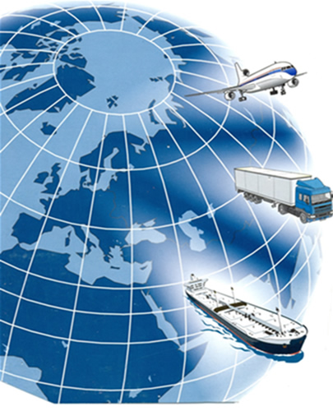
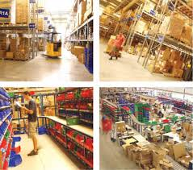
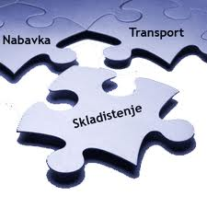
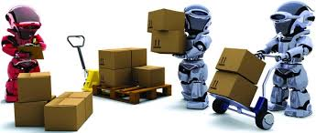
Логистика

Slide 10
Стратегије међународне дистрибуције и логистике
Може се обавити:
Самостално
Партнерским аранжманима
Ангажовањем посредника.
Каква је улога савремених облика дистрибуције и логистичких посредника у условима глобализације?
Како ће компаније лидери, а како пратиоци обавити дистрибуцију и логистику?

Slide 11
Савремени облици продаје
Директан маркетинг
Нетwорк маркетинг
Интернет маркетинг и други облици електронске продаје...
.....
Каква је улога дистрибуције, колико посредника укључују, тј да ли је реч о директној или индиректној продаји?
Електронско пословање – употреба електронских средстава и платформи у пословању компанија.
Електронска трговина – набавка или продаја онлајн.
Електронски маркетинг – информисање, представљање, промоција и продаја производа и услуга путем Интернета
........

